Slide 1
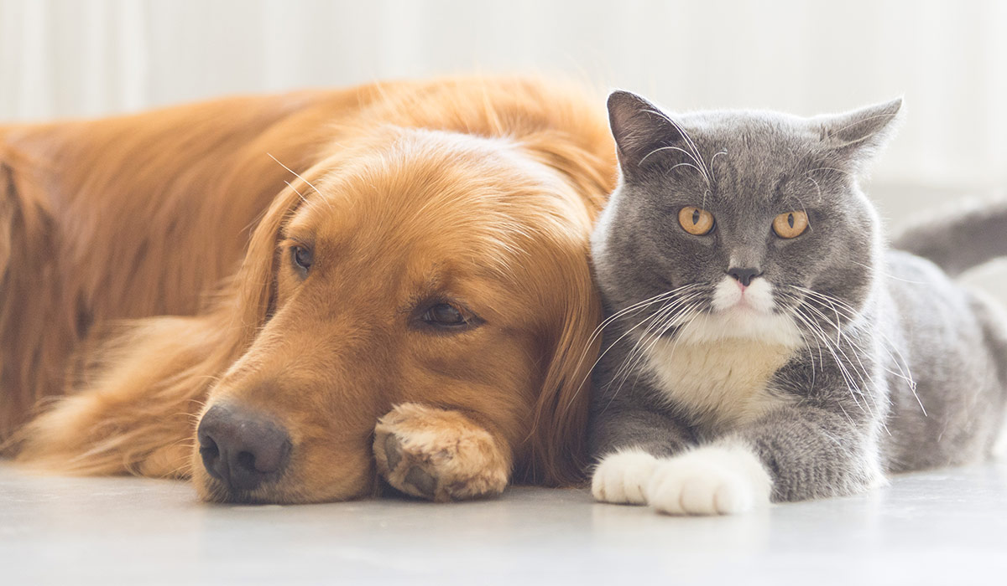

Equipe :
Gustavo Henrique, Nil Vinicius, Samuel Souza.

Slide 2



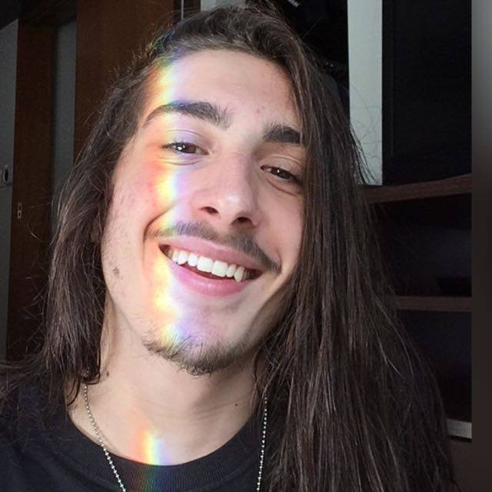
Sobre nós
“Um grupo de alunos da Universidade Tecnológica Federal do Paraná em busca de atender suas necessidades.”
Equipe Goodie:

Slide 3
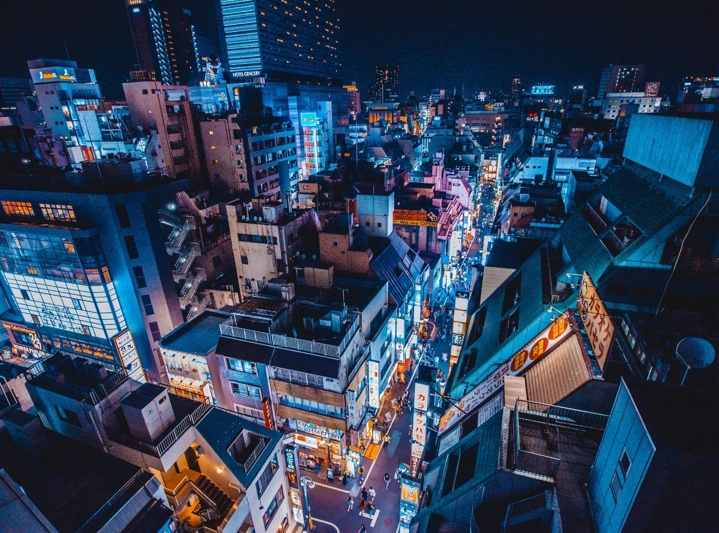
Objetivos
“O principal objetivo do Alimentador Goddie é proporcionar uma alimentação de qualidade ao seu pet.”

Slide 4
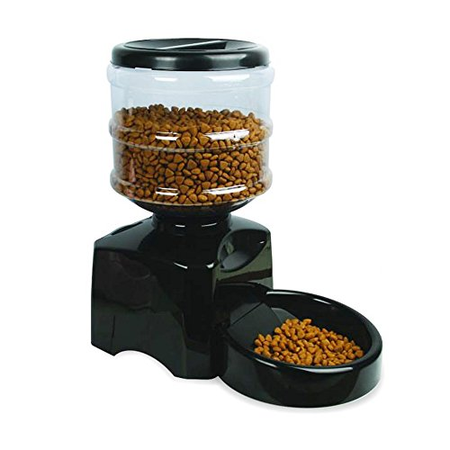
Nosso Projeto
“Esperávamos um projeto de baixo custo, com perfeito funcionamento e poucos problemas no processo.”
Resultados esperados:
Custo máximo: R$150
Funcionamento:
Horários programáveis.
Alimentação manual.
Cálculo da quantidade de ração de acordo com o animal.
Verificação do nível da ração.
Problemas prováveis:
Queimas de componentes.
Dificuldades na impressão 3D.

Slide 5
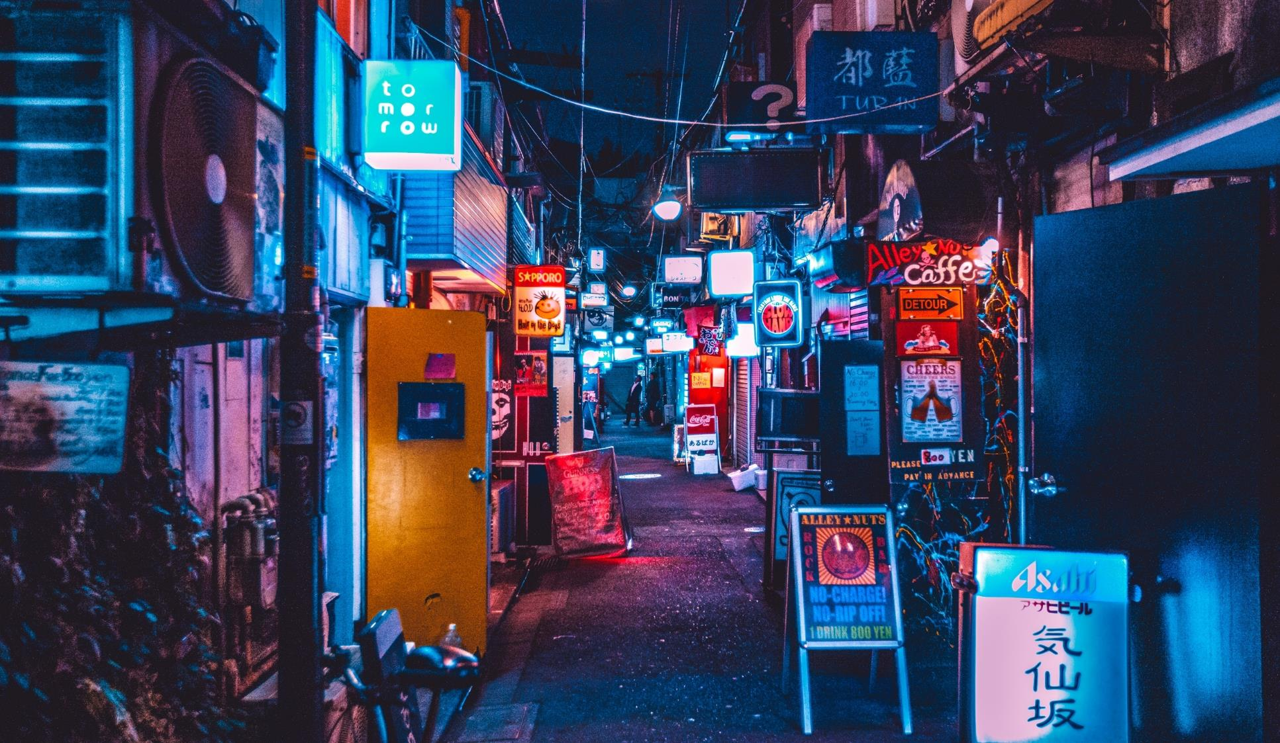
Planejamento
“O projeto passou por uma grande fase de planejamento visando o menor número de imprevistos possíveis.”

Slide 6

Processo
“Para que pudéssemos chegar a um bom resultado, um bom planejamento foi necessário.”
O planejamento seguiu algumas etapas:
Esquemático Geral.
Canvas.
Planejamento das atividades.
Planejamento do custo.
Discussão de possíveis riscos.

Slide 7
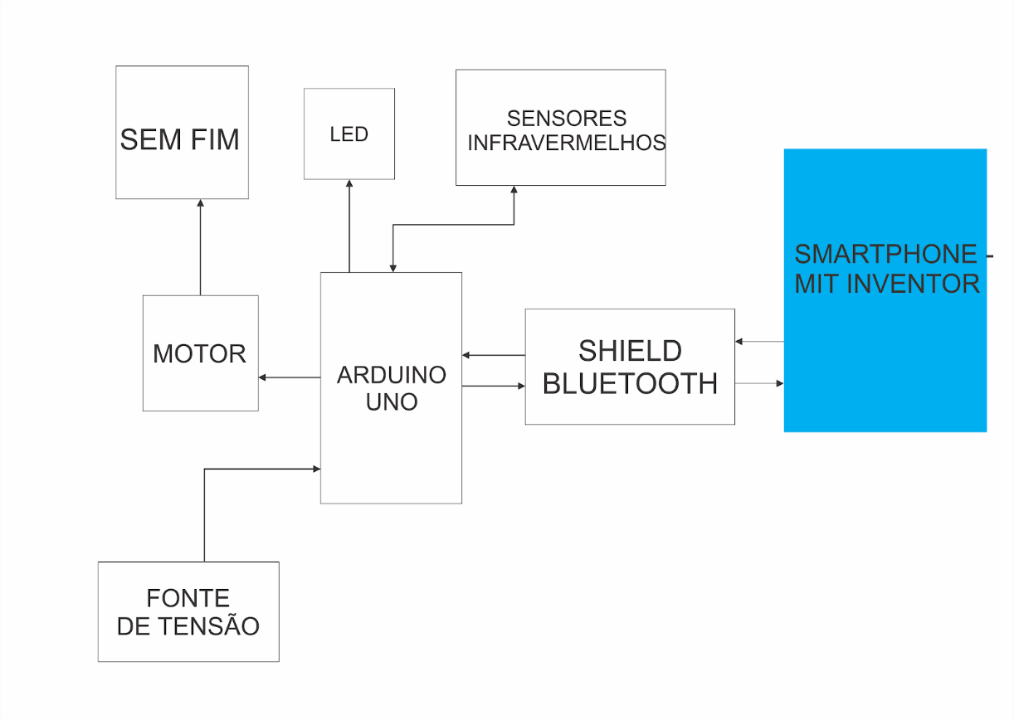
Esquemático Geral

Slide 8
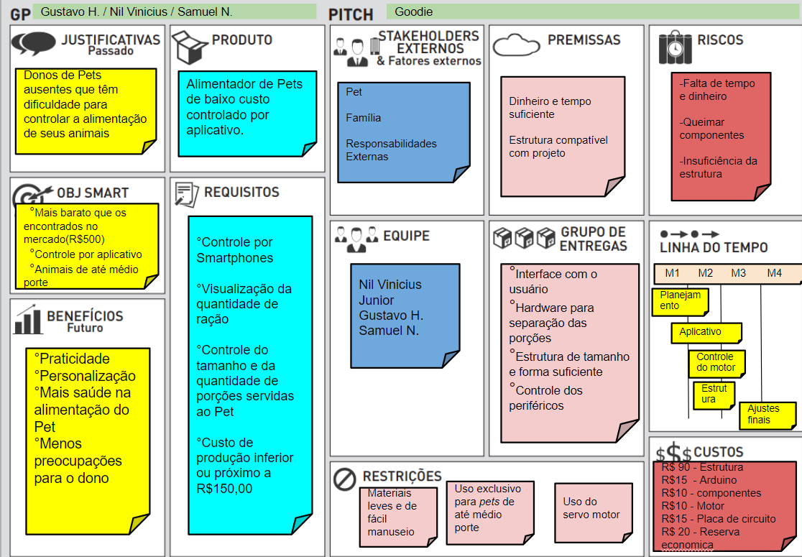
Canvas

Slide 9
Planejamento
Esperado
Atividade | Recurso | ago |  |  |  | set |  |  |  | out |  |  |  | nov |  |  |  | dez
 |  | s1 | s2 | s3 | s4 | s1 | s2 | s3 | s4 | s1 | s2 | s3 | s4 | s1 | s2 | s3 | s4 | s1 | s2
Ideias | G,N,S | x | x | x | x
Desenvolvimento do aplicativo | G,S |  |  | x | x | x | x | x
Controle do motor | G |  |  |  |  | x | x | x | x
Confecção da estrutura | N,J |  |  |  |  |  | x | x | x | x
Controle dos periféricos | G,N,S |  |  |  |  |  |  |  | x | x | x | x
Montagem | G,N,S |  |  |  |  |  |  |  |  |  |  | x | x | x | x
Ajustes finais | G,N,S |  |  |  |  |  |  |  |  |  |  |  |  |  | x | x | x | x | x
*G – Gustavo; J – Junior; N – Nil ; S – Samuel.

Slide 10
Riscos Esperados
“Tentamos listar todos os riscos possíveis antes de iniciarmos o projeto.”
Risco | P | I | Ação | Descrição
Indisponibilidade do auxilio para a montagem da estrutura | BAIXO | MÉDIO | Transferir | Montagem da estrutura transferida para Nil
Queima de componentes | ALTA | BAIXO | Mitigar | Mais e mais intensas verificações anteriores aos testes
Problemas na impressão 3D | ALTA | BAIXO | Aceitar | Correções no objeto seriam feitas manualmente após a obtenção deste
Preço de custo mais alto do que o esperado | BAIXA | ALTA | Evitar | Sempre realizar as compras necessárias com o menor custo possivel
*P – Probabilidade; I – Impacto.

Slide 11
Custo Esperado
“O objetivo era construir um alimentador acessível a todos.”
Componentes | Quantidade | Custo Unitário (R$) | Custo do Item (R$) | Observações*
Arduino* | 1 | 15,00 | 15,00 | No caso de danos não poderíamos comprar um de mesmo preço
Led alto brilho | 1 | 2,00 | 2,00 | Loja Física
Sensor infravermelho | 3 | 1,50 | 4,50 | Loja Física
Parafuso de Arquimedes | 1 | 20,00 | 20,00 | Será feito em impressora 3D
Placa MDF | 5 | 10,00 | 50,00 | Loja Física
Placa de acrílico | 1 | 15,00 | 15,00 | Loja Física
Motor* | 1 | 10,00 | 10,00 | Temos 4
Parafusos e Afins* | 25 | Centavos | 5,00 | Loja Física
Placa de Circuito | 1 | 15,00 | 15,00 | Loja Física
Custo Total |  |  | 136,00 | Valor estimado aproximado

Slide 12
Resultado
“Embora vários imprevistos tenham ocorrido, o resultado foi satisfatório.”

Slide 13
Tempo das Tarefas
Seguido
Atividade | Recurso | ago |  |  |  | set |  |  |  | out |  |  |  | nov |  |  |  | dez
 |  | s1 | s2 | s3 | s4 | s1 | s2 | s3 | s4 | s1 | s2 | s3 | s4 | s1 | s2 | s3 | s4 | s1 | s2
Ideias | G,N,S | x | x | x | x
Desenvolvimento do aplicativo | G,S |  |  | x | x | x | x | x | x | x | x | x | x
Controle do motor | G |  |  |  |  |  |  |  |  | x | x | x | x | x | x | x | x
Confecção da estrutura | N,J |  |  |  |  |  |  |  |  |  |  |  |  |  |  |  | x | x
Controle dos periféricos | G,N,S |  |  |  |  |  |  |  |  |  |  |  |  | x | x
Montagem | G,N,S |  |  |  |  |  |  |  |  |  |  |  |  |  |  |  | x | x
Ajustes finais | G,N,S |  |  |  |  |  |  |  |  |  |  |  |  |  |  |  |  | x | x
*G – Gustavo; J – Junior; N – Nil ; S – Samuel.

Slide 14
Riscos Não Previstos
“Alguns erros que não esperávamos ocorreram.”
Risco | P | I | Ação | Dono do Risco
Maior tempo no desenvolvimento do software | MÉDIA | MÉDIO | Realizar as demais atividades de forma mais rápida | Gustavo e Samuel
Baixo torque do motor | ALTA | ALTA | Trocar o motor | Todos
Problemas de encaixe do sem fim | ALTA | ALTA | Realizar ajustes na peça | Nil
Indisponibilidade do Lab. Livre | ALTA | BAIXO | Ir para outro laboratório | Todos
*P – Probabilidade; I – Impacto.

Slide 15
Custo Total
Componentes | Quantidade | Custo Unitário (R$) | Custo do Item (R$) | Observações*
Arduino* | 1 | 15,00 | 15,00 | No caso de danos não poderíamos comprar um de mesmo preço
Sensor infravermelho | 3 | 1,50 | 4,50 | Loja Física
Sem fim | 1 | 20,00 | 20,00 | Será feito em impressora 3D
Motor de passo e drive | 1 | 25,00 | 25,00 | Loja física
Parafusos e Afins* | 25 | Centavos | 0,50 | Loja Física
Dobradiças | 2 | 2,50 | 5,00 | Loja Física
Placa de Circuito | 1 | 5,00 | 5,00 | Loja Física
Canos | 3 | - | 14,50 | Loja Física
Reservatório | 1 | 25,00 | 25,00 | Loja Física
Estrutura de madeira* | 1 | 15,00 | 15,00
Fonte* | 1 | 50,00 | 50,00
Modulo Bluetooth | 1 | 10,00 | 10,00 | Compramos um usado
Custo Total |  |  | 189,50 | Valor estimado aproximado

Slide 16
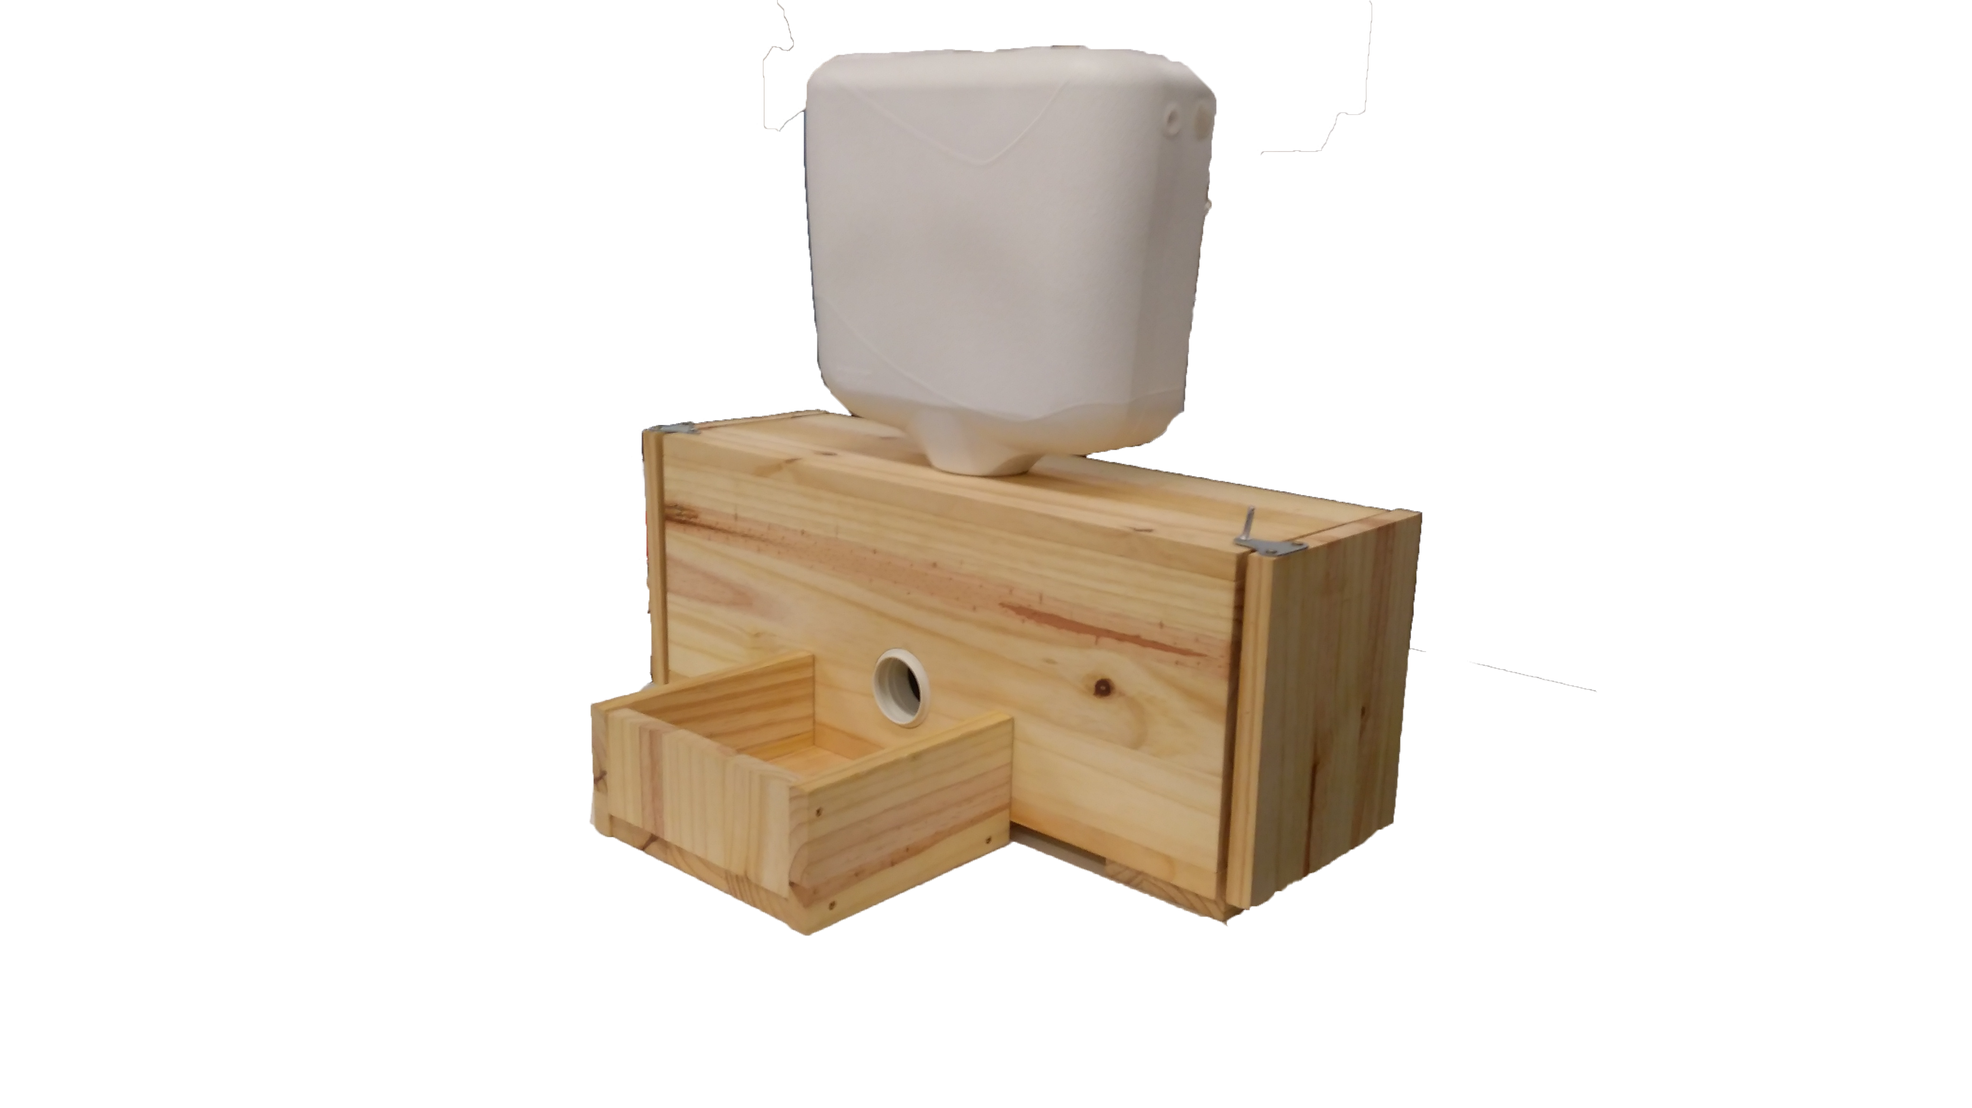
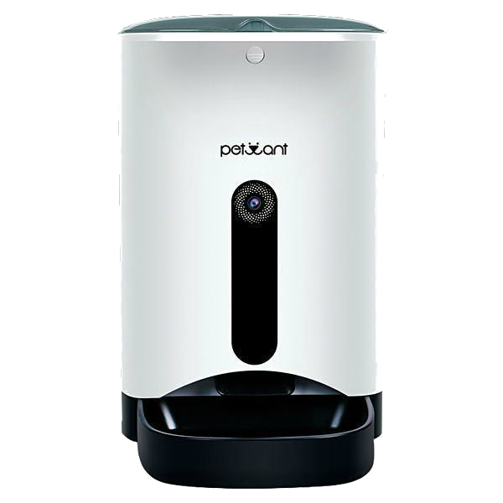
Comparação de Preços
“O Goodie se apresenta como a melhor opção custo-benefício no mercado atual”
Alimentadores Comuns
Goodie
Preço: R$ 550,00
Preço: R$ 450,00

Slide 17
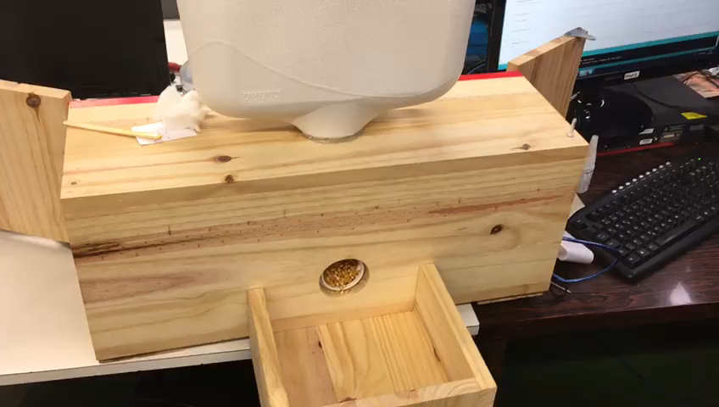

Slide 18


Slide 19
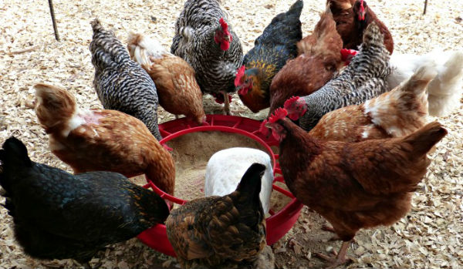
EM BREVE PARA GALINHAS!

Slide 20
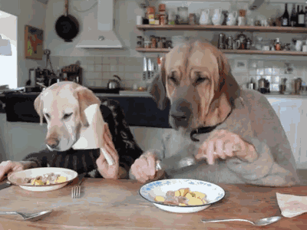




Obrigado
Equipe Goodie
+55 41 98481-8151
goddie@goddie.com
www.goodie.com

